Slide 1
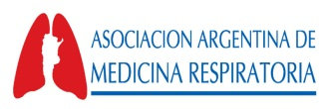
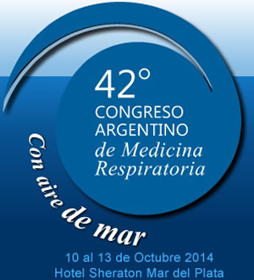
Región NOA
TBC multirresistente en el
NOA”
Simposio Regional
Nº 4
DOMINGO 12/10/2014
Salón V.Ocampo
10.30-12.00hs.
Presidente
CHAVEZ, René
Secretario
VERGARA,
Ramon Antonio
Disertante
ESTRADA, Silvia
Programa de
Tuberculosis de Jujuy

Slide 2
Objetivo Principal
La TB resistente al tratamiento es una patología de importancia individual pero sobre todo epidemiológica, por lo que se debe conocer la situación de la misma a nivel país y en este caso regional.
Objetivo Secundario
Solicitar a quien corresponda los insumos y necesidades mínimas para su control
TBC
PROGRAMA PROVINCIAL DE CONTROL DE LA TUBERCULOSIS – JUJUY -

Slide 3
SITUACION DE LA TUBERCULOSIS EN ARGENTINA
TOTAL DE CASOS DE TB ARGENTINA 2013
9.018 casos notificados
Prácticamente igual que 2012 (0,57% menos)
CASOS DE TB PULMONAR CONF. POR BACTERIOLOGÍA
ARGENTINA 2013
5.376 casos notificados
4,71% menos que en 2012
TOTAL DE MUERTES DE TB
ARGENTINA 2012
679
3,41% menos que en 2011
Fuente: Instituto Nacional de Enfermedades Respiratorias (INER) “Emilio Coni”, Administración Nacional de Laboratorios e Institutos de Salud (ANLIS), con base en los datos de los Programas de Control de las 24 Jurisdicciones del país (notificación) y en los datos de la Dirección de Estadísticas en Información de Salud – DEIS (mortalidad). Ministerio de Salud de la Nación.

Slide 4
La tasa de Jujuy es 10 veces mayor que la tasa de San Juan.
Fuente: Instituto Nacional de Enfermedades Respiratorias (INER) “Emilio Coni”, Administración Nacional de Laboratorios e Institutos de Salud (ANLIS), con base en los datos de los Programas de Control de las 24 Jurisdicciones del país
TBC
FUENTE: PROGRAMA PROVINCIAL DE CONTROL DE LA TUBERCULOSIS – JUJUY -

Slide 5
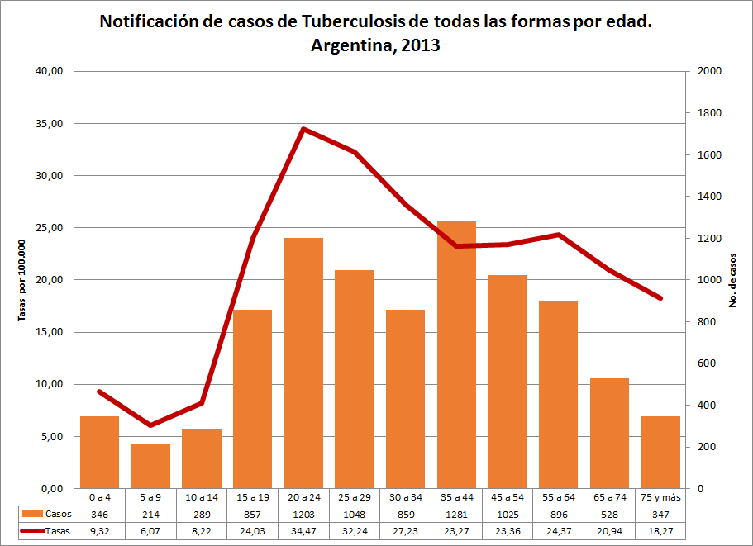
44,6% de los casos entre 15 y 34 años
La tasa de 20 a 24 años es 1,9 veces mayor que la de 75 y más
Fuente: Instituto Nacional de Enfermedades Respiratorias (INER) “Emilio Coni”, Administración Nacional de Laboratorios e Institutos de Salud (ANLIS), con base en los datos de los Programas de Control de las 24 Jurisdicciones del país
TBC
FUENTE: PROGRAMA PROVINCIAL DE CONTROL DE LA TUBERCULOSIS – JUJUY -

Slide 6
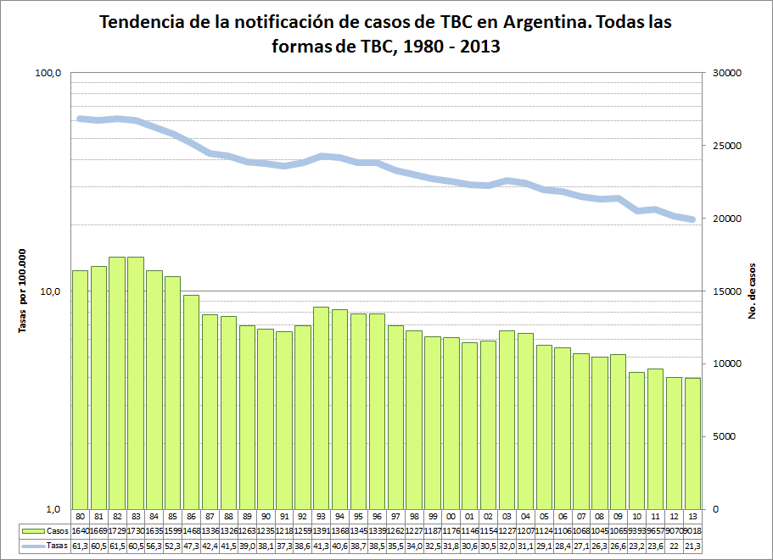
Fuente: Instituto Nacional de Enfermedades Respiratorias (INER) “Emilio Coni”, Administración Nacional de Laboratorios e Institutos de Salud (ANLIS), con base en los datos de los Programas de Control de las 24 Jurisdicciones del país

Slide 10




TBC
Mortalidad por Tuberculosis
en Argentina

Slide 11
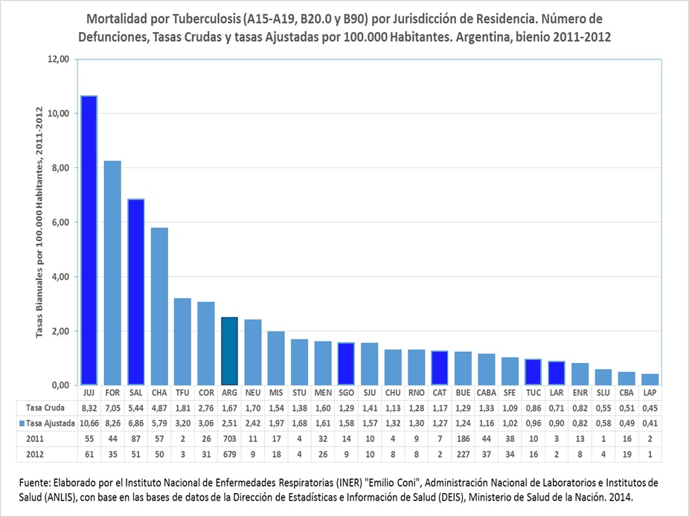
La tasa de mortalidad por tuberculosis de Jujuy fue 18,4 (5,9; 57,9) veces mayor (p<0,0001)
que la de La Pampa.
TBC
FUENTE: PROGRAMA PROVINCIAL DE CONTROL DE LA TUBERCULOSIS – JUJUY -

Slide 12
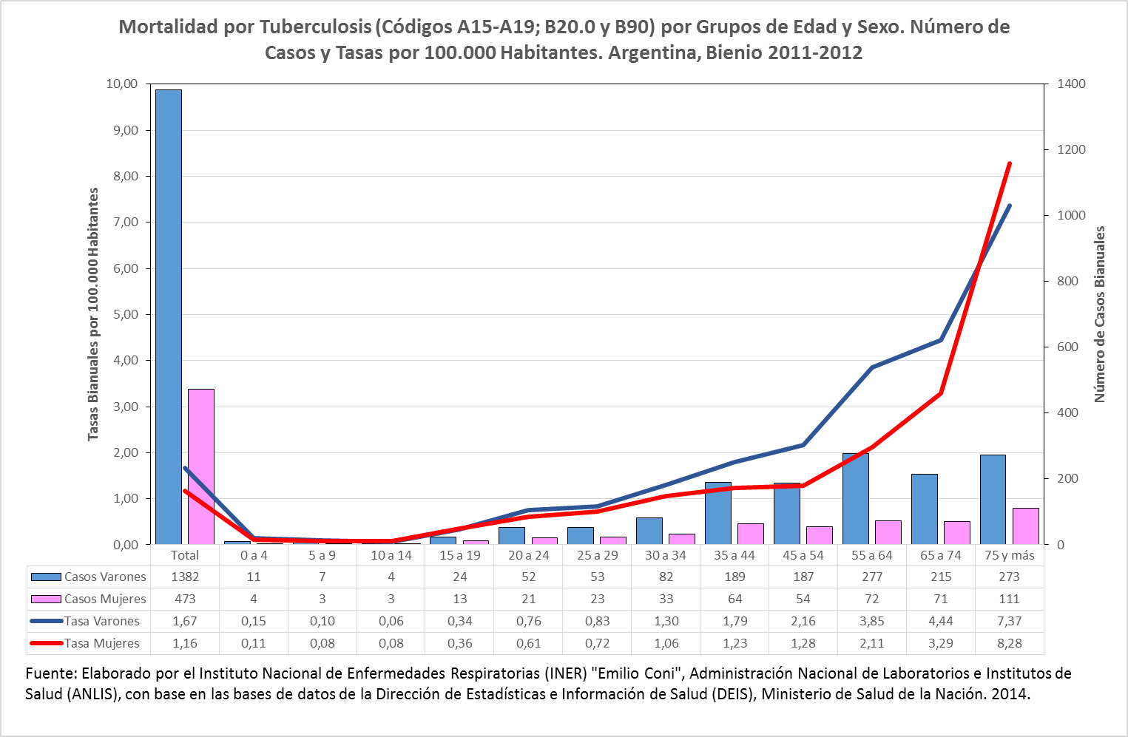
La Tasa de Mortalidad en varones fue 1,92 (1,72; 2,15) veces más alta que en mujeres: 2,24 por 100.000 y 1,16 por 100.000, respectivamente, p<0,0001
TBC
FUENTE: PROGRAMA PROVINCIAL DE CONTROL DE LA TUBERCULOSIS – JUJUY -

Slide 13

TBC
Búsqueda de Casos

Slide 14
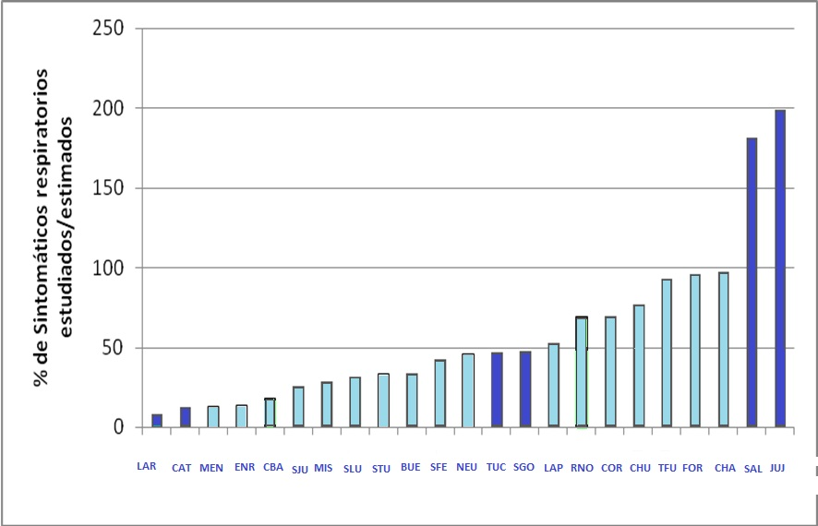
Porcentaje de Sintomáticos Respiratorios estudiados/estimados-
Argentina 2011
SR estimados: 0,52 % de la población
TBC
FUENTE: PROGRAMA PROVINCIAL DE CONTROL DE LA TUBERCULOSIS – JUJUY -

Slide 15



TBC
Resultados del Tratamiento de la Tuberculosis
INSTITUTO NACIONAL DE
ENFERMEDADES RESPIRATORIAS
“EMILIO CONI”

Slide 16
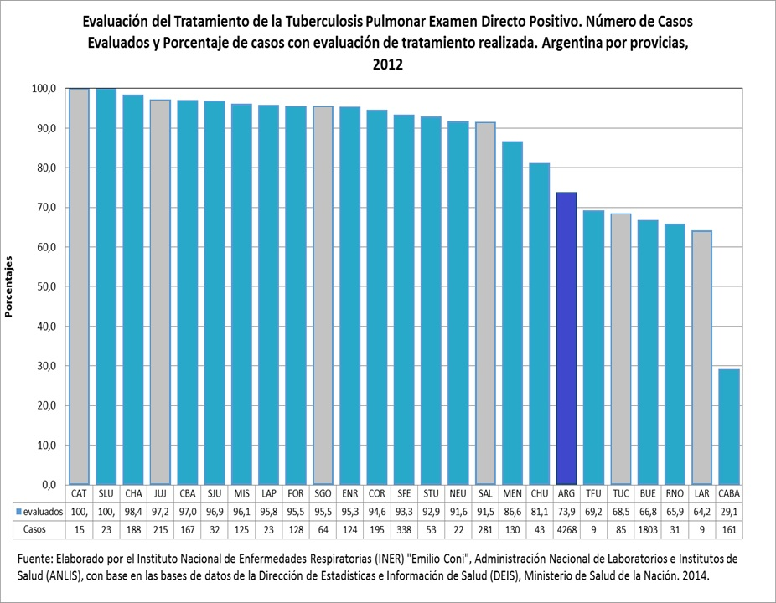
TBC
FUENTE: PROGRAMA PROVINCIAL DE CONTROL DE LA TUBERCULOSIS – JUJUY -

Slide 17
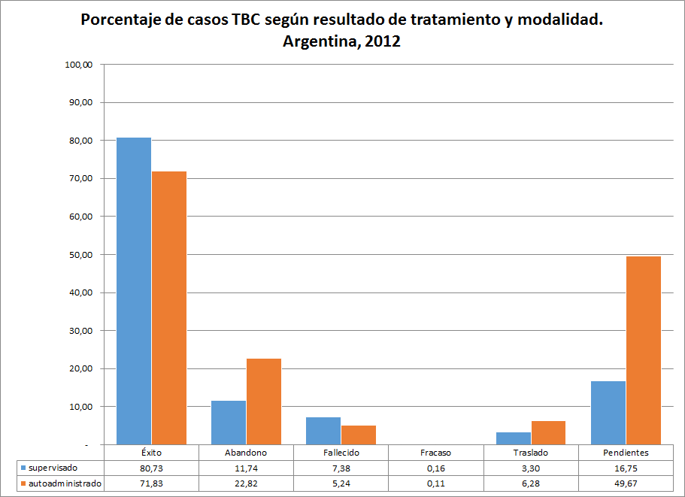
RR = 1,9 (1,7; 2,2)
p<0,0001
RR = 2,3 (2,1; 2,5)
p<0,0001
Fuente: Instituto Nacional de Enfermedades Respiratorias "Emilio Coni", Administración Nacional de Laboratorios e Institutos de Salud (ANLIS), con base en la información oficial de los Programas de Control de la Tuberculosis de las 24 jurisdicciones del país. Ministerio de Ssalud de la Nación, Argentina, 2012.
TBC
FUENTE: PROGRAMA PROVINCIAL DE CONTROL DE LA TUBERCULOSIS – JUJUY -

Slide 18
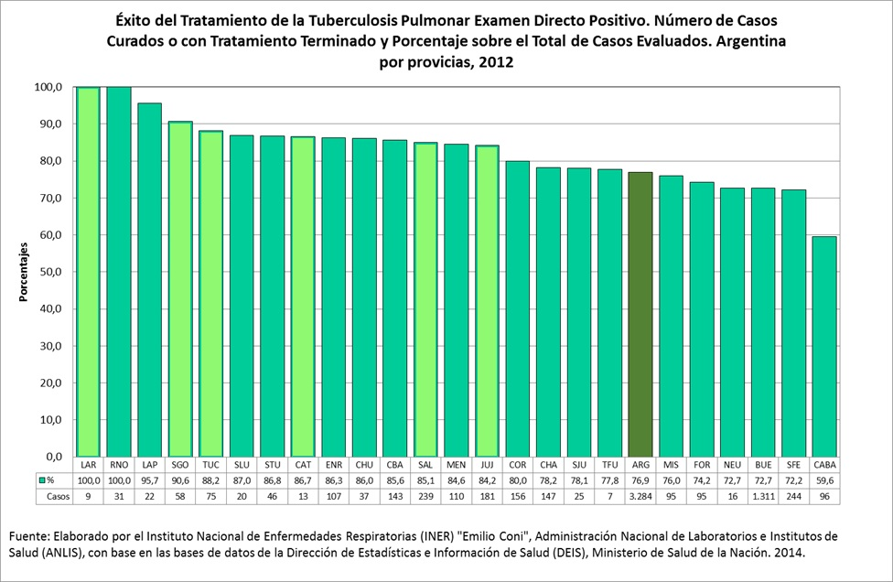

Slide 19
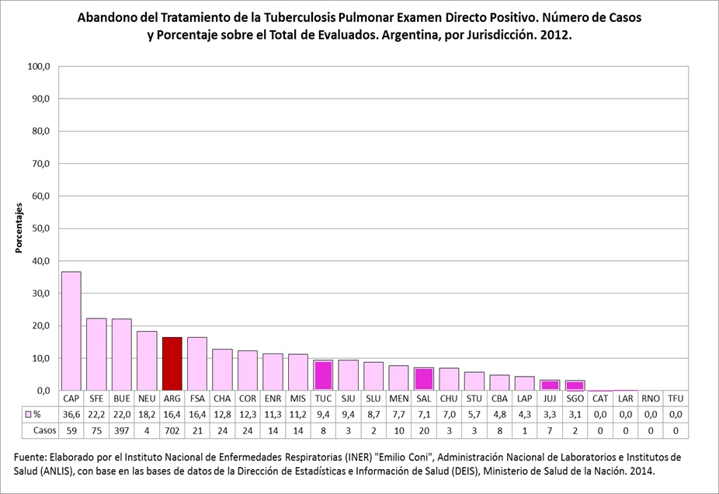
TBC
FUENTE: PROGRAMA PROVINCIAL DE CONTROL DE LA TUBERCULOSIS – JUJUY -

Slide 20
Modalidad de tratamiento
TB pulmonar ED (+)
NOA
Jurisdicción | Casos ED (+) | TDO | % TDO
CATAMARCA | 15 | 15 | 100,00
JUJUY | 215 | 200 | 93,02
LA RIOJA | 13 | 12 | 92,31
SALTA | 293 | 275 | 93,86
SGO. DEL ESTERO | 57 | 57 | 100,00
TUCUMAN | 114 | 109 | 95,61
NOA | 707 | 668 | 94,48
ARGENTINA | 5182 | 2698 | 52,06
REF: TDO AL INICIO DEL TRATAMIENTO,
SIN NUEVA EVALUACION DE LA MODALIDAD AL FINALIZAR EL MISMO
(TUCUMAN Y SANTIAGO DEL ESTERO)
TBC
FUENTE: PROGRAMA PROVINCIAL DE CONTROL DE LA TUBERCULOSIS – JUJUY -

Slide 21

TBC
Tuberculosis e Infeccion HIV
INSTITUTO NACIONAL DE
ENFERMEDADES RESPIRATORIAS
“EMILIO CONI”

Slide 22
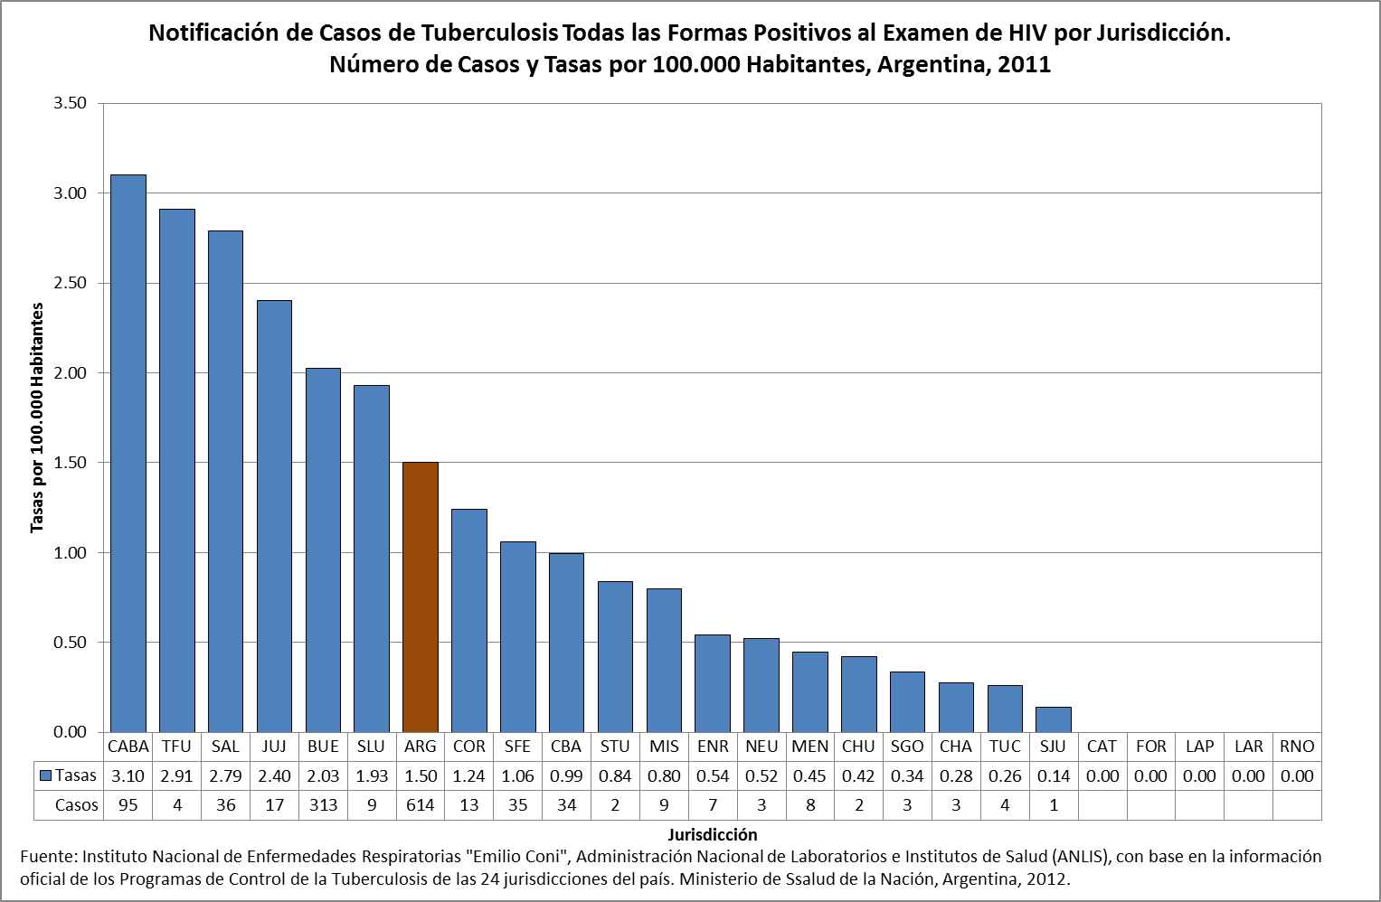
TBC
FUENTE: PROGRAMA PROVINCIAL DE CONTROL DE LA TUBERCULOSIS – JUJUY -

Slide 23
TB-VIH EN EL NOA
TBC
FUENTE: PROGRAMA PROVINCIAL DE CONTROL DE LA TUBERCULOSIS – JUJUY -

Slide 24
TBC
Resistencia en Argentina
INSTITUTO NACIONAL DE
ENFERMEDADES RESPIRATORIAS
“EMILIO CONI”

Slide 25
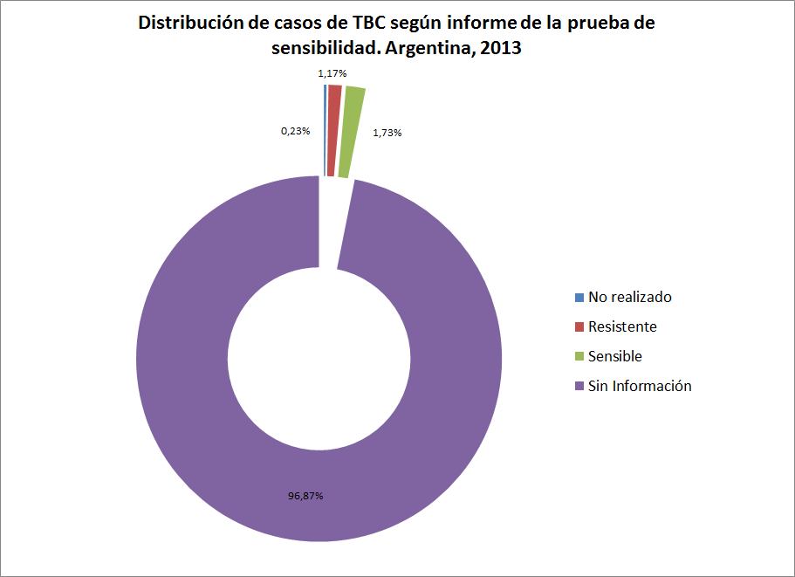
Fuente: Instituto Nacional de Enfermedades Respiratorias (INER) “Emilio Coni”, Administración Nacional de Laboratorios e Institutos de Salud (ANLIS), con base en los datos de los Programas de Control de las 24 Jurisdicciones del país

Slide 26
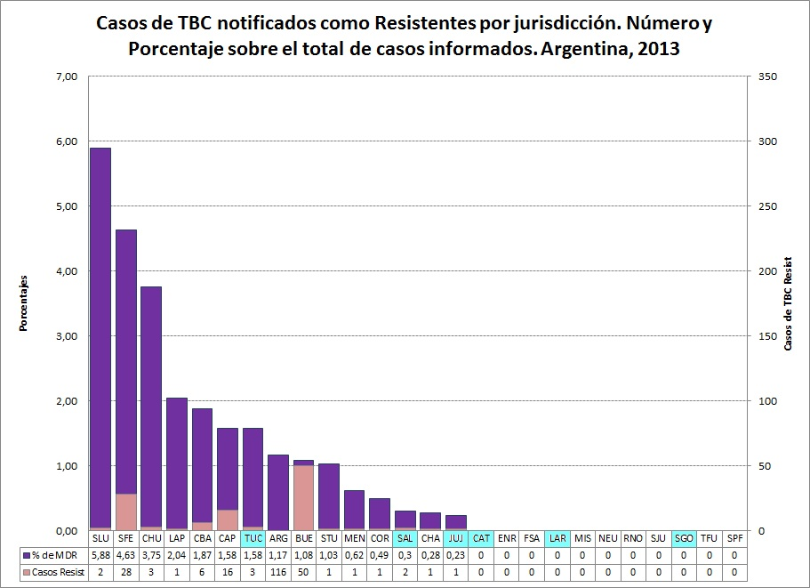
Fuente: Instituto Nacional de Enfermedades Respiratorias (INER) “Emilio Coni”, Administración Nacional de Laboratorios e Institutos de Salud (ANLIS), con base en los datos de los Programas de Control de las 24 Jurisdicciones del país

Slide 27
RESISTENCIA A LOS TUBERCULOSTATICOS
JUJUY 2009-2014
Nº de Casos
2192
Total de Resistentes:
22 (1 %)
MDR
17 (78%)
XDR
1 (4,5 %)
VIH
8 (36%)
AÑOS | 2009-2014 |  |  | HIV
RESISTENTES | 22 | CON ANTECEDENTE | 15 (68%) | 5 (36%)
 |  | SIN ANTECEDENTE | 7 (32%) | 3 (37,5%)
TBC
FUENTE: PROGRAMA PROVINCIAL DE CONTROL DE LA TUBERCULOSIS – JUJUY -

Slide 28
MDR PROVINCIAS DEL NOA
TUCUMAN
SALTA
AÑOS | MDR | XDR
2009 | 2
2010 | 3
2011 | 7
2012 | 5
2013 | 3 | 1
2014 | 2 | 1
Total | 22
AÑOS | MDR | XDR
2009 | 6
2010 | 5
2011 | 6
2012 | 10
2013 | 7
2014 | 5
Total | 39
2,3% de 929 casos
1,1% de 3290 casos
TBC
FUENTE: PROGRAMA PROVINCIAL DE CONTROL DE LA TUBERCULOSIS – JUJUY -

Slide 29
Evaluación de tratamiento de pacientes resistentes
TBC
FUENTE: PROGRAMA PROVINCIAL DE CONTROL DE LA TUBERCULOSIS – JUJUY -

Slide 30
Tuberculostáticos disponibles en Jujuy
Todas las de 1ª Línea
2° Linea
Kanamicina
Quinolonas
  Levofloxacina
  Moxifloxacina
  Cicloserina
Etionamida
PAS
TBC
FUENTE: PROGRAMA PROVINCIAL DE CONTROL DE LA TUBERCULOSIS – JUJUY -

Slide 31
Costos por tratamiento aproximado
TBC | DURACION APROXIMADA | PROG. NAC. | JUJUY
TBC SENSIBLE | 6 MESES | 69 US | 69 US (579,6 $)
TBC MDR | 18 MESES | 2.200 US | 21.295,3 US (178880,4 $)
Precio estimado
Jujuy
LEVOFLOXACINA | ETIONAMIDA | CICLOSERINA | MOXIFLOXACINA | PAS
5,50 | 89,18 | 58,00 | 36,90 | 120,00
TBC
FUENTE: PROGRAMA PROVINCIAL DE CONTROL DE LA TUBERCULOSIS – JUJUY -

Slide 32
TBC
Conclusiones
Y
Recomendaciones
INSTITUTO NACIONAL DE
ENFERMEDADES RESPIRATORIAS
“EMILIO CONI”

Slide 33
CONCEPTOS BASICOS EN RETRATAMIENTOS
El Mejor Retratamiento debe desarrollarse Varios Años Antes, con la instauración de un buen
Tratamiento Inicial
2 HRZE / 4 HR
TBC

Slide 34
CONCEPTOS BASICOS EN RETRATAMIENTOS
El Tratamiento Directamente Supervisado
es
Fundamental
para evitar el desarrollo de
Resistencias
TBC
PROGRAMA PROVINCIAL DE CONTROL DE LA TUBERCULOSIS – JUJUY -

Slide 35
Retratamiento de la TBC
Consiste en la Instauración de una pauta terapéutica en un enfermo que ya ha sido tratado para TBC (+ 1 mes)
Se plantea ante:
- Recaída Bacteriológica
- Fracaso Farmacológico
- Abandono de Tratamiento (+ 1 mes)
Todos son Indicaciones de ANTIBIOGRAMA,
junto con comorbilidad VIH-SIDA
y contactos de casos TBC -MR
TBC

Slide 36
Otras Recomendaciones
Reforzar los laboratorios Bacteriologicos de las Provincias del NOA.
Proveer en tiempo y forma de drogas de 2° linea por parte del Programa Nacional y Programas Provinciales.
Disponer de salas de aislamiento en Hospitales de las provincias del NOA para pacientes MDR y XDR.
TBC
PROGRAMA PROVINCIAL DE CONTROL DE LA TUBERCULOSIS – JUJUY -

Slide 37
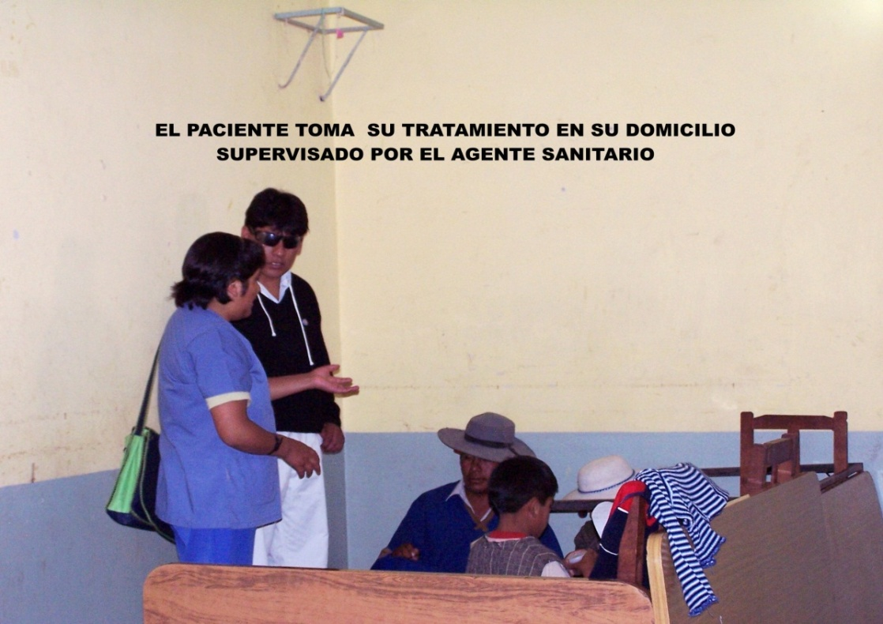
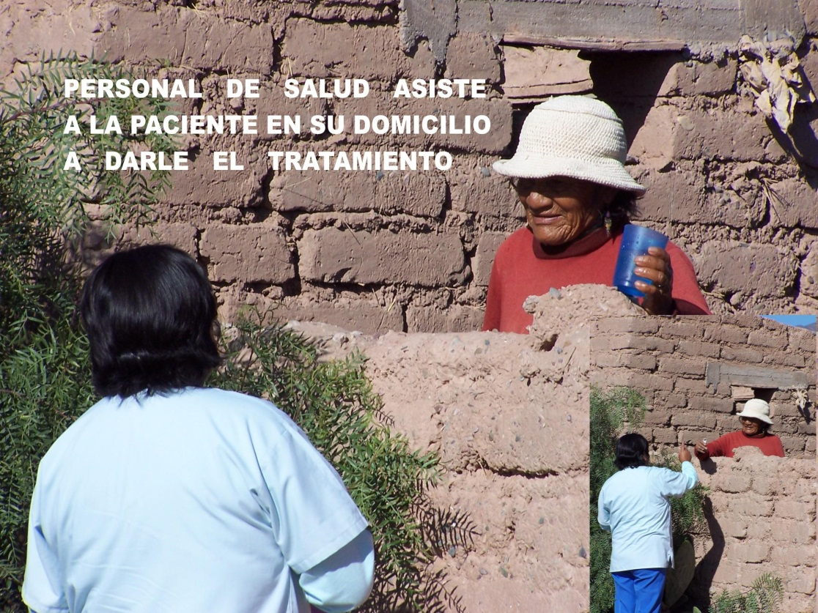
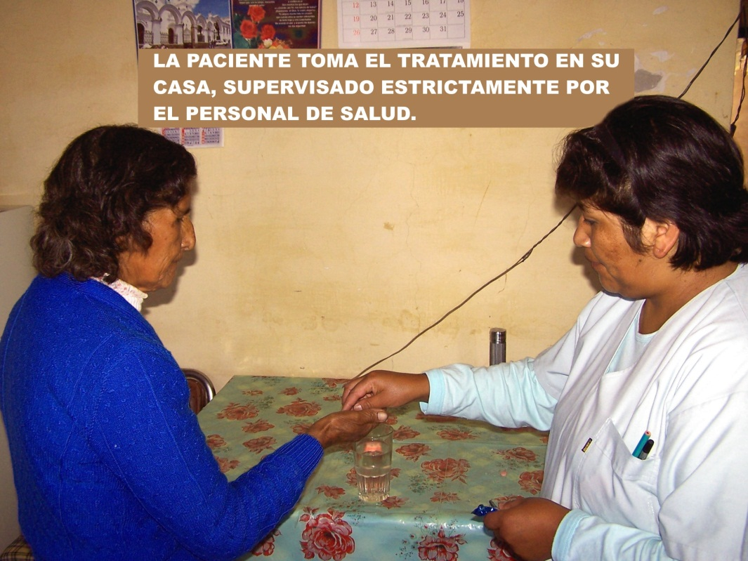
Tratamiento
Directamente
Observado

Slide 38
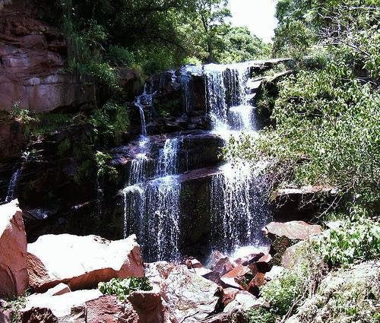
TBC
MUCHAS GRACIAS

